Slide 1
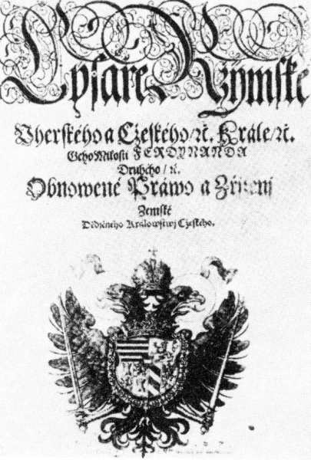
Obnovené zřízení zemské dědičného našeho království českého
Petr Kouba

Slide 2
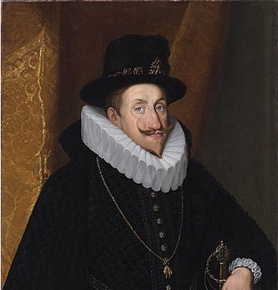
Kontext doby v Zemích Koruny české před Bílou horou
Majestát Rudolfa II – náboženská svoboda
Volba nového českého krále - Ferdinand II. Štýrský
České stavovské povstání
Třicetiletá válka – evropský náboženský konflikt
Náboženské poměry v Zemích Koruny české
Katolíci ( 10 – 15% politicky aktivních) – jednotní, podpora vládnoucí dynastie, vysoké úřady
Nekatolíci ( 85- 90%) – Česká konfese, Kalvinisté, Jednota bratrská

Slide 3
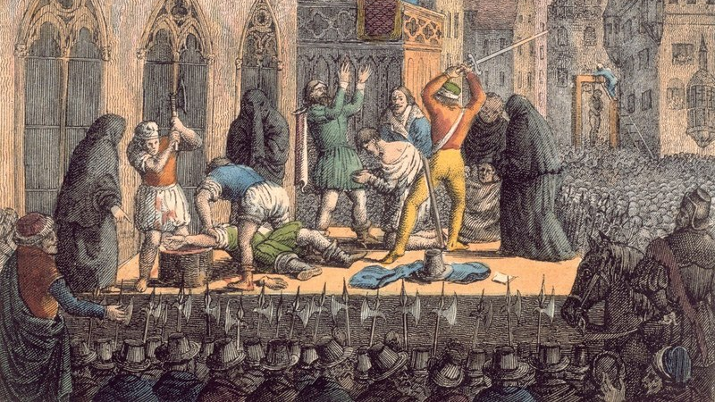
Kontext doby v Zemích Koruny české po Bílé hoře
Zrušen Rudolfův Majestát - l Poprava českých pánů –
Konfiskace majetku nekatolíků
Vyhnání nekatolících kněžích (Jednota bratrská, Česká konfese, Kalvinisté)
Patent z 29.4. 1624 – ustanovil jediné náboženské vyznání ( katolictví) pro Čechy a Moravu
1627 vydán patent, který přikazoval šlechtě přihlásit se ke katolické víře -> opuštění země. ( prohlásil OZZ za zákon)

Slide 4
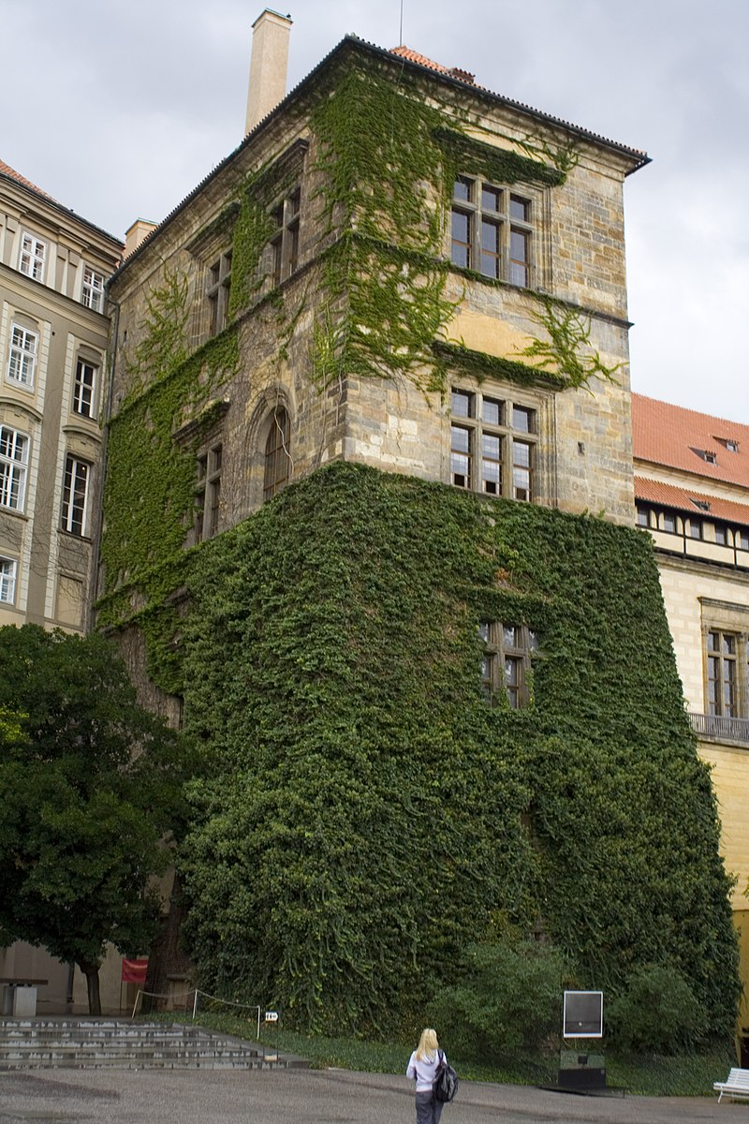

Slide 5
Obnovené zřízení zemské
10. 5. 1627 v Čechách
Morava 1628
Vydal: Ferdinand II. Štýrský
Oktrojovaný dokument
Teorie o propadlých právech
Vydán v němčině ( český tisk nedokončen, zastevení u listu 135, litery F 1)

Slide 6
Obnovené zřízení zemské -vznik
Rekodifikační komise – 7 členů ( Albrecht z Valdštejna)
4 otázky:
Co učinit k upevnění katolické víry
Jak upevnit v zemi spravedlnost
Co učinit k upevnění vojenské moci
Jak upevnit finanční situaci v zemi

Slide 7
OZZ - obsah
Doplněno o : Svatováclavskou smlouvu, Smlouva o kovy, Novely a Deklaratoria
Upravuje: trestní, správní, státní soudnictví a majetkové právo

Slide 8
OZZ nejdůležitější ustanovení
Dědičné sukcese Habsburské dynastie
Zemský sněm
přibyl duchovní stav – 1. v pořadí, 4 stavy ve sněmu
Královská města – 1 hlas dohromady
Zemské úředníky jmenoval panovník, odpovědnost k panovníkovi (5let)
Zemský sněm ztratil zákonodárnou iniciativu
Právo sněmu omezeno ( ukládat finanční břemena, změny zemské ústavy)

Slide 9
Důsledky OZZ
Soudní řízení – písemné a tajné, ( spisy v německé a české verzi)
Zánik průhonu -> úřední obeslání
Zánik nedílu ( forma spoluvlastnictví)-> zamezení práva odúmrti
Uzákonění absolutismu
Udělování inkolátu
Jakýkoliv zásah do panovníkova práv byl považován za zločin urážky majestátu -> trest smrti
Katolictví jako jediné náboženství
Rovnost německého a českého jazyka
Svrchovanost zemské soudu -> možná revize panovníka

Slide 10
Zdroj
MALÝ, Karel a kol. Dějiny českého a československého práva do roku 1945. 4. přeprac. Vyd. Praha: Leges, 2010, 640 s. ISBN 978-80-87212-39-4.

